Slide 1
Low cost dialysis at all cost ?
Yvan Bollen & Bart De Moor
namens Tom Cornelis en de nefrologen van het
Niercentrum Hasselt

Slide 2
‘low cost’: wie betaalt? Wie wil besparen?
mutualiteit
ziekenhuis
patiënt
overheid

Slide 3
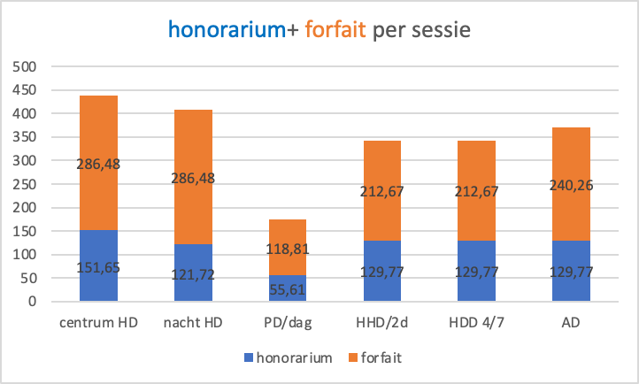
Kosten voor de overheid (vanaf 01-01-2024)

Slide 4
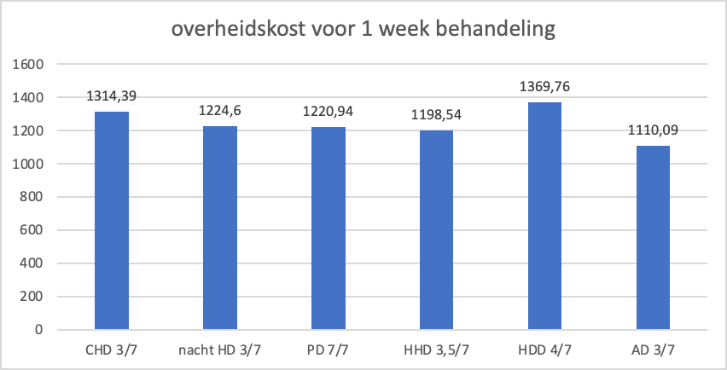
Kosten voor de overheid (vanaf 01-01-2024)

Slide 5
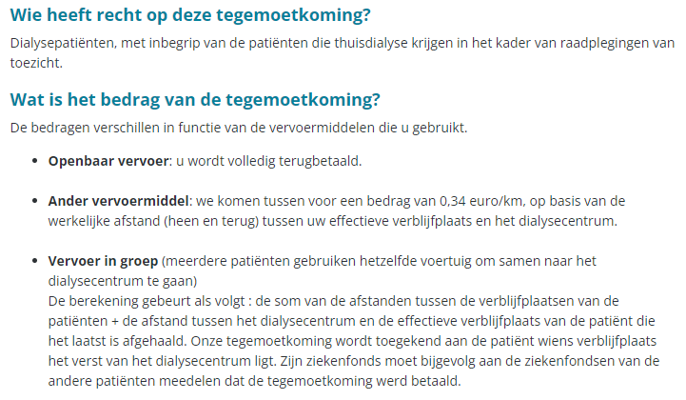
Kosten voor de mutualiteit
Vervoerskosten

Slide 6
Kosten voor het ziekenhuis
Gebouw
Personeel
Wegwerpmateriaal
Monitoren
Water en elektriciteit

Slide 7
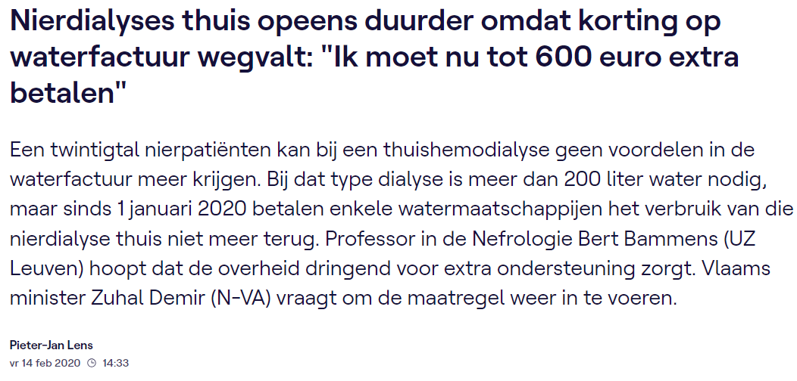
Kosten voor de patiënt
Labo
Medicatie kosten
Transportkosten
Water en elektriciteit

Slide 8
Niet 'low cost' maar meest doelmatige dialysestrategie
Doelmatige zorg is het leveren van goede zorg op het juiste moment aan de juiste cliënt, rekening houdend met toekomstbestendigheid van de zorg
Preëmptieve niertransplantatie indien mogelijk Bij voorkeur: levende donatie
Indien niet: thuisvorm van dialyse indien patiënt akkoord gaat en geschikt is alternatieven zijn: self-care dialyse avondlijke of nachtelijke dialyse
Indien niet: ziekenhuisdialyse zo dicht mogelijk bij de woonplaats van de patiënt alternatief is: rusthuisdialyse

Slide 9
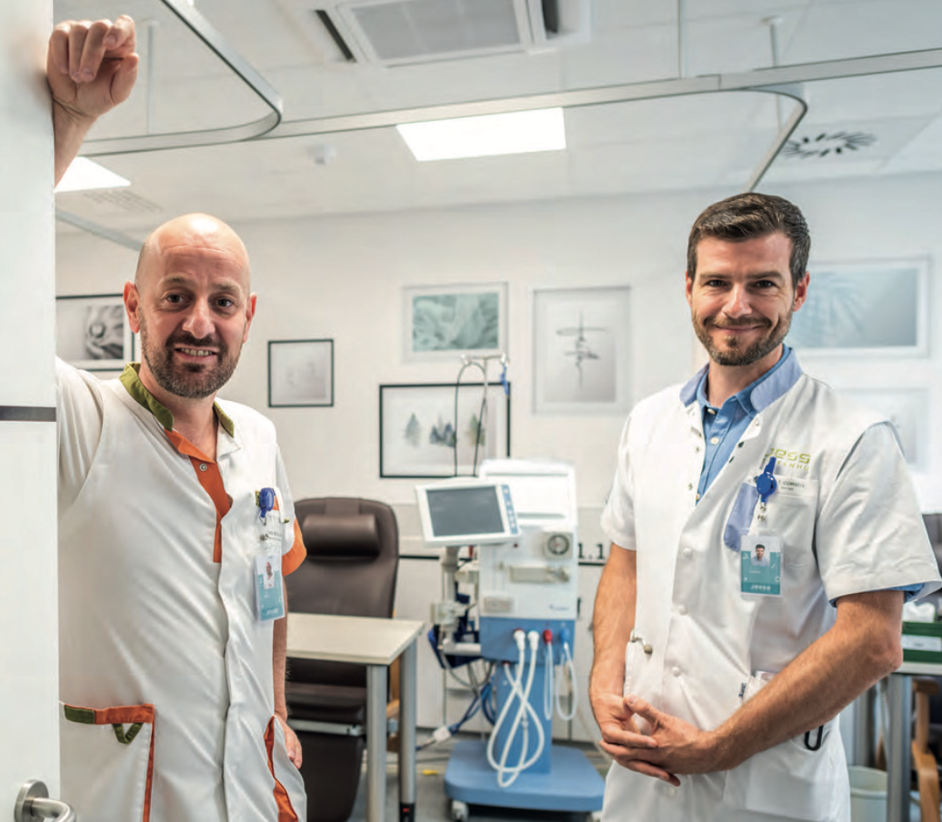
Thuishemodialyse in Jessa Ziekenhuis
Gestart in 2017 door de komst van dr Tom Cornelis en 'vruchtbare bodem' met Yvan Bollen
Het niercentrum Hasselt 'ademt' nu thuisdialyse
Nefrologen
Nierzorgverpleegkundigen
Dialyse educatoren
Verpleegkundigen en managers
Directie en Raad van Bestuur

Slide 10
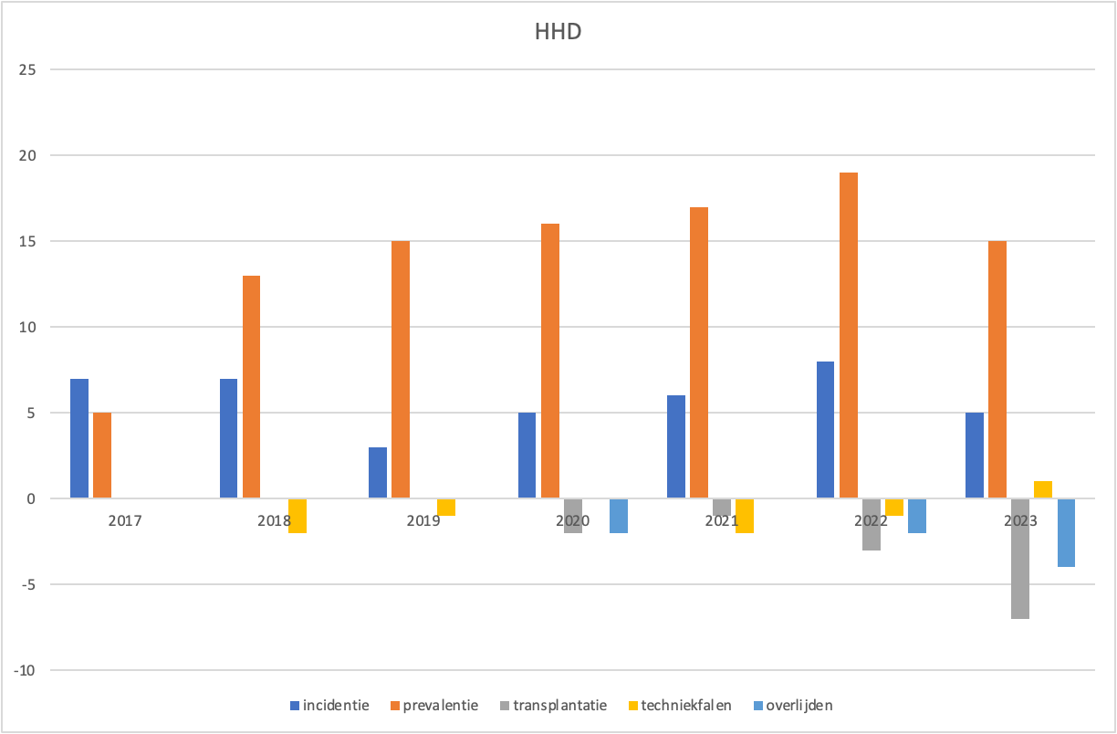
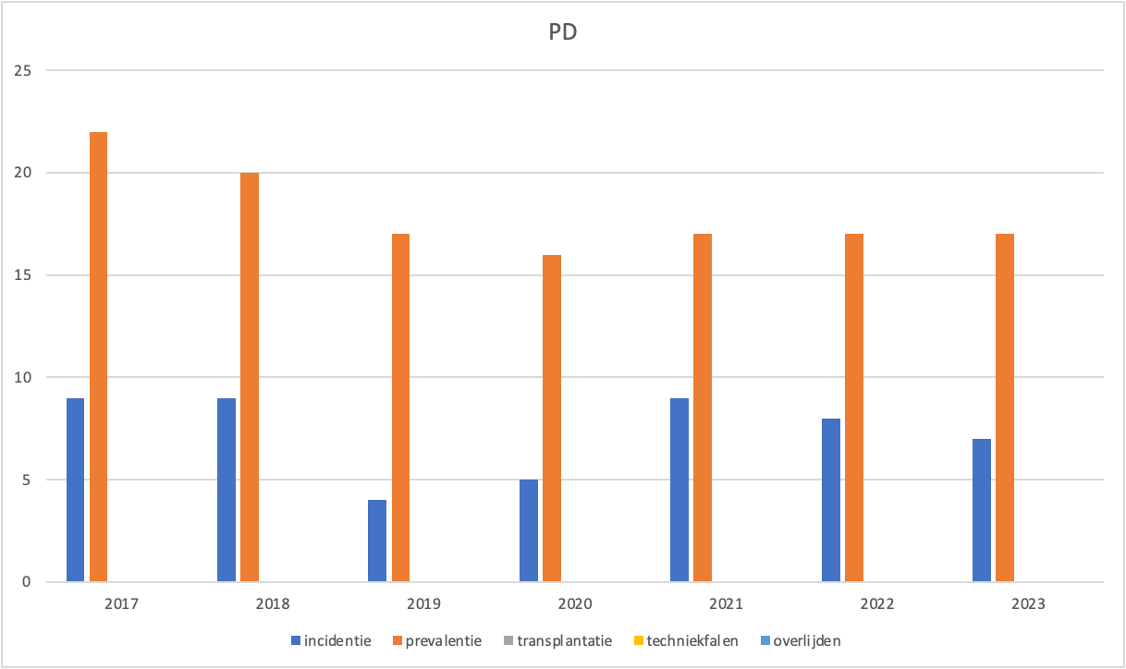
Verwezenlijkingen van het thuisteam

Slide 11
Dr Samira Hijjit als observator in Canada

Slide 12
Visie UHN Toronto on home hemo and PD
confidence dedication
attitude is key
optimism, compassion
teamwork
professionalism
self-cannulation is a step not a hurdle
any home treatment is liberating
patient empowerment

Slide 13
Het kan nog beter: Toronto experience
Multi-Care Kidney Clinic (MCKC)
Living donor transplantation
Home treatment first
Home Hemodialysis Unit
Home Peritoneal dialysis Unit
Primary nursing
Dialysis start unit (away from dialysis centre)
Late referrals
Non recuperating AKI
Innovation Room (home-like environment)

Slide 14
The Devil's Advocate

Slide 15
Vragen vanuit het perspectief van de patiënt
Is thuisdialyse niet alleen voor jonge patiënten?
Hoe lang duurt de opleiding?
Hoe ervaren de patiënten thuisdialyse? Is iedereen tevreden?
Hoeveel kunnen zelf prikken?
Hoe vaak lukt het niet thuis en moet ik vooralsnog naar het ziekenhuis?
Wat zijn de gevaren thuis? Zijn al patiënten thuis overleden aan of door dialyse?
Wat zijn mijn extra kosten voor water en elektriciteit?

Slide 16
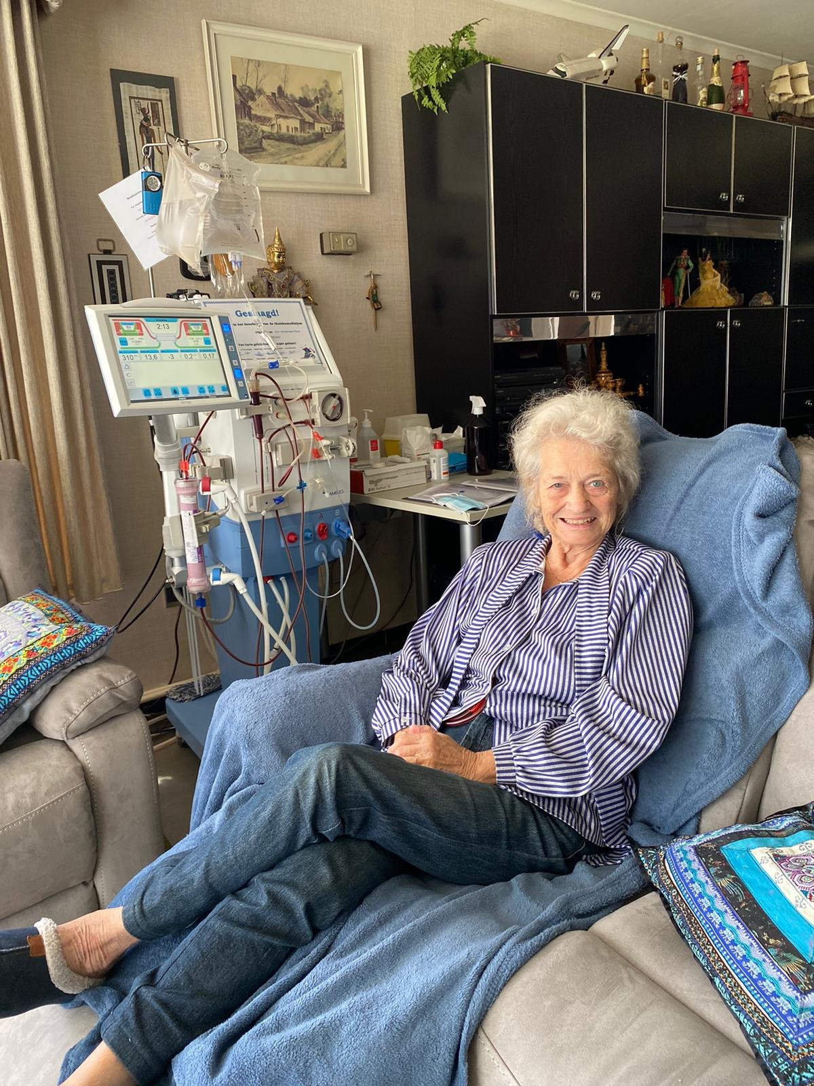
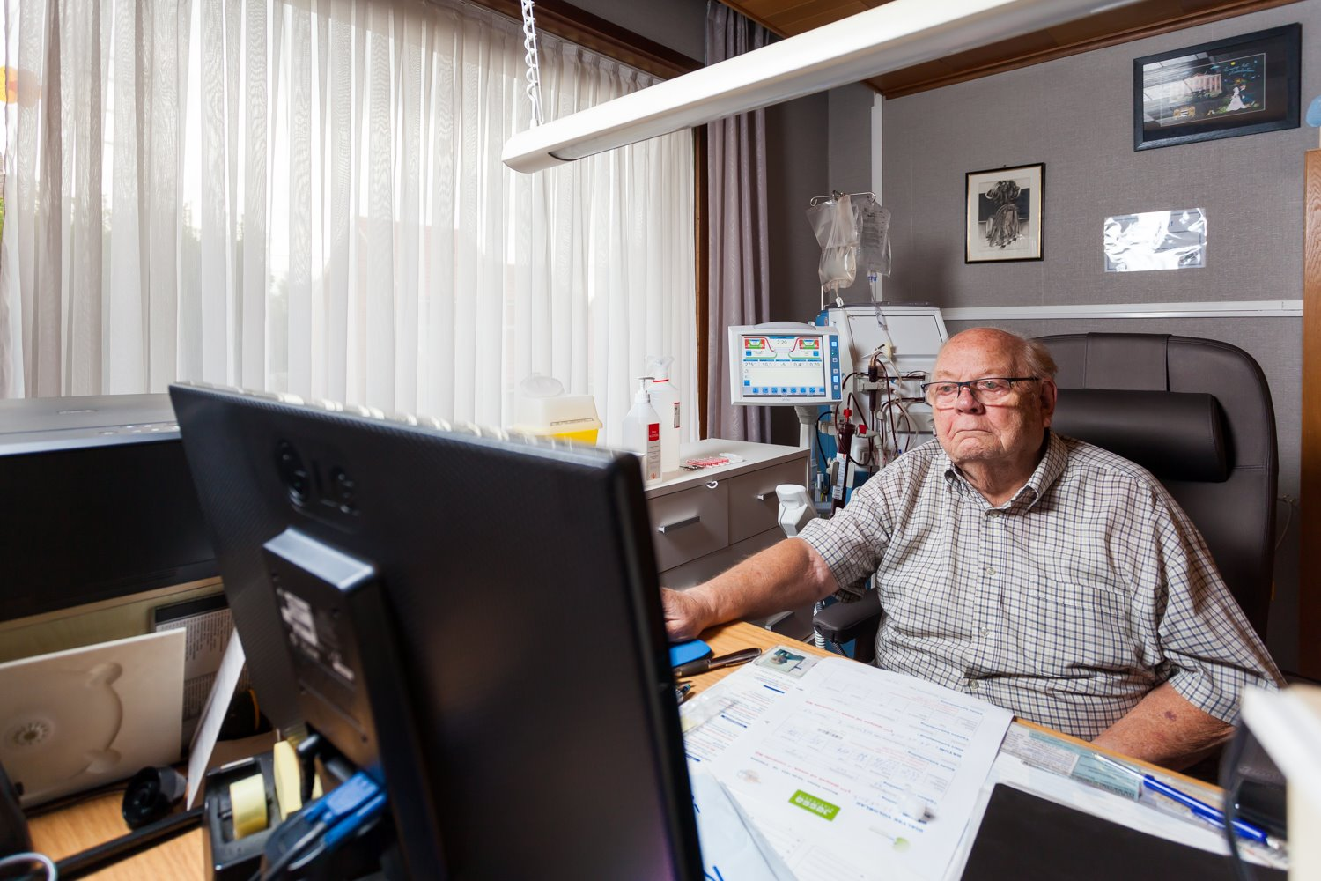
Geen leeftijdsgrens voor thuishemodialyse

Slide 17
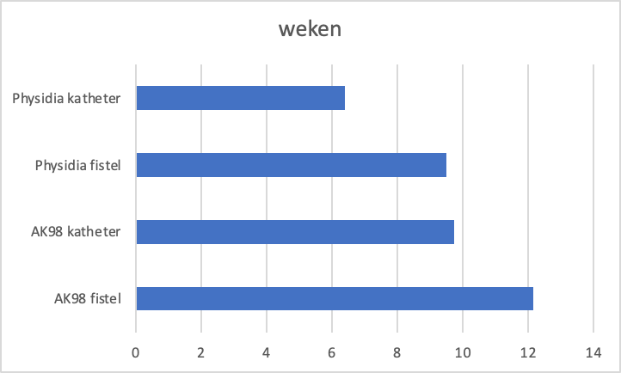
Opleidingstraject tot thuishemodialyse
6 patiënten
2 patiënten
16 patiënten
18 patiënten

Slide 18
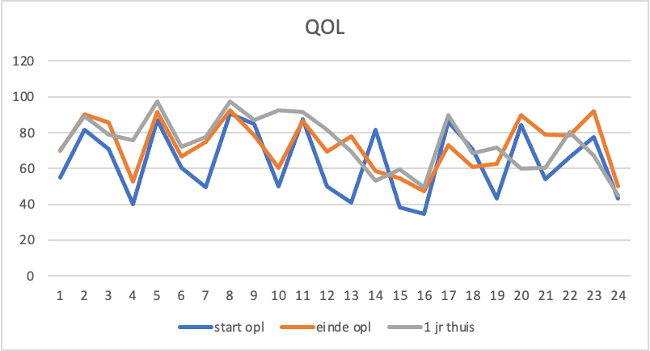
Hoe is de tevredenheid bij de HHD patiënten?

Slide 19
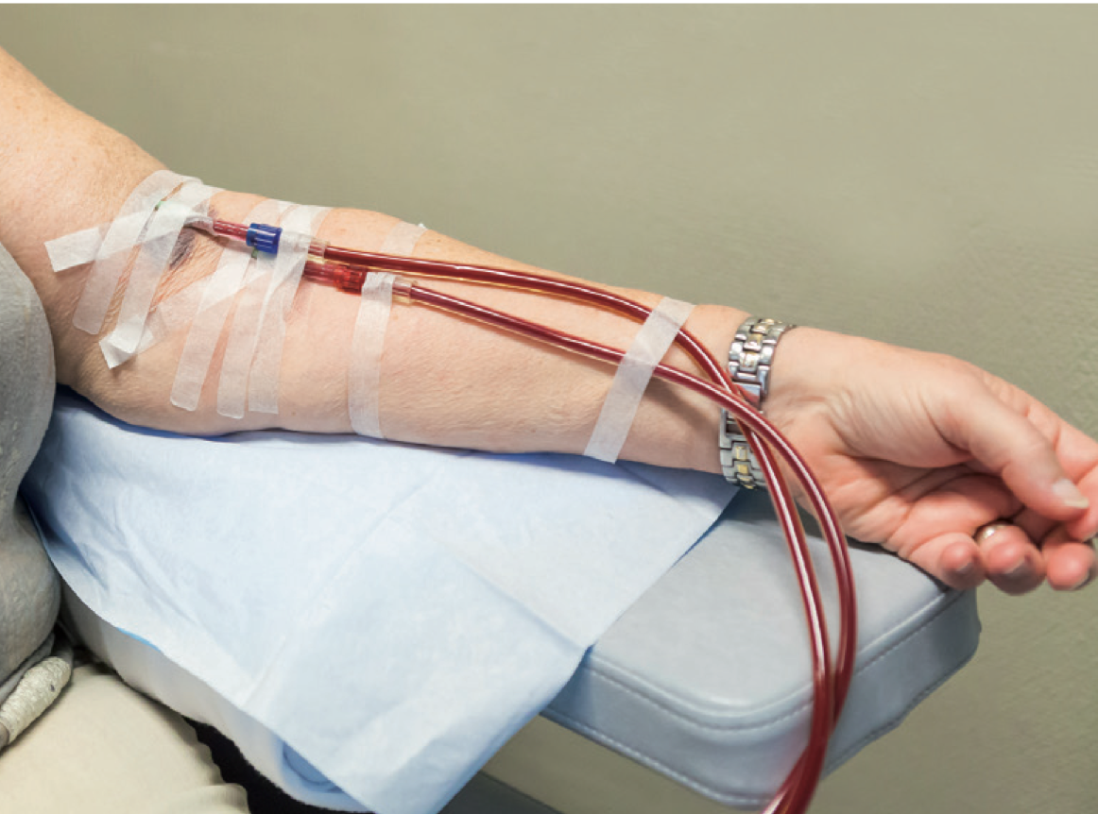
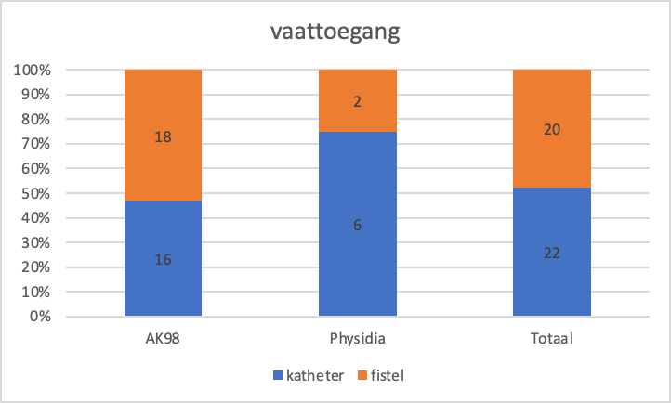
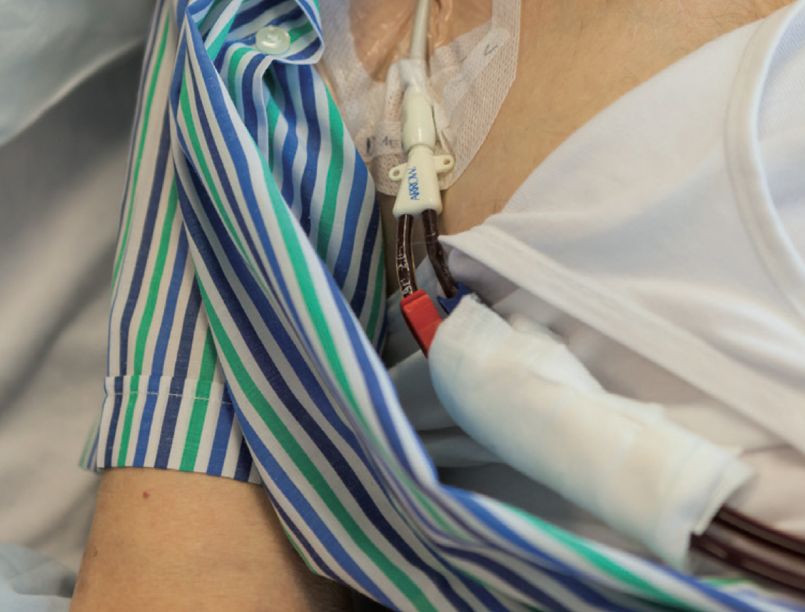
Zelf prikken of enkel aankoppelen?

Slide 20
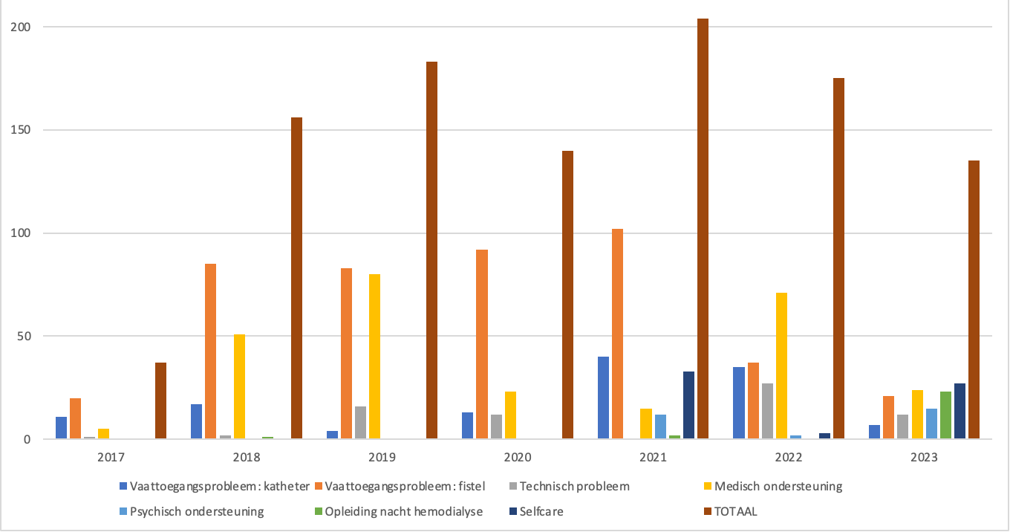
Back-up dialyse in centrum

Slide 21
Aantal geregistreerde oproepen
Reden | Aantal 2017 | Aantal 2018 | Aantal 2019 | Aantal 2020 | Aantal 2021 | Aantal 2022 | Aantal 2023
Ambu Ce/GOBO | 0 | 0 | 8 | 2 | 9 | 8 | 4
Technische fout toestel bij opstarten | 5 | 26 | 29 | 11 | 16 | 26 | 31
Technische fout toestel tijdens dialyse | 1 | 7 | 4 | 5 | 10 | 5 | 5
Technische fout toestel na dialyse | 8 | 0 | 7 | 3 | 2 | 3 | 6
Technische fout WRO/waterdrukprobleem | 7 | 37 | 45 | 24 | 17 | 19 | 24
Probleem levering materiaal/tekorten | 5 | 41 | 20 | 18 | 16 | 13 | 24
Vaatacces probleem katheter/fistel | 10/mrt | 27/17 | 49/4 | 15/30 | 27/nov | 43/20 | 26/17
Probleem bij monteren/primen | 6 | 27 | 29 | 27 | 19 | 42 | 46
Probleem tijdens dialyse | 4 | 41 | 24 | 13 | 12 | 14 | 40
Probleem bij afsluiten | 5 | 20 | 4 | 15 | 10 | 20 | 28
Vragen over medicatie/labo/order/facturatie | 4 | 16 | 24 | 25 | 19 | 47 | 34
Melden van gezondheidsproblemen | 4 | 33 | 10 | 29 | 26 | 29 | 47
Afspraken bevestigen/doorbellen | 4 | 6 | 34 | 14 | 17 | 14 | 37
TOTAAL | 66 | 257 | 291 | 231 | 211 | 306 | 363

Slide 22
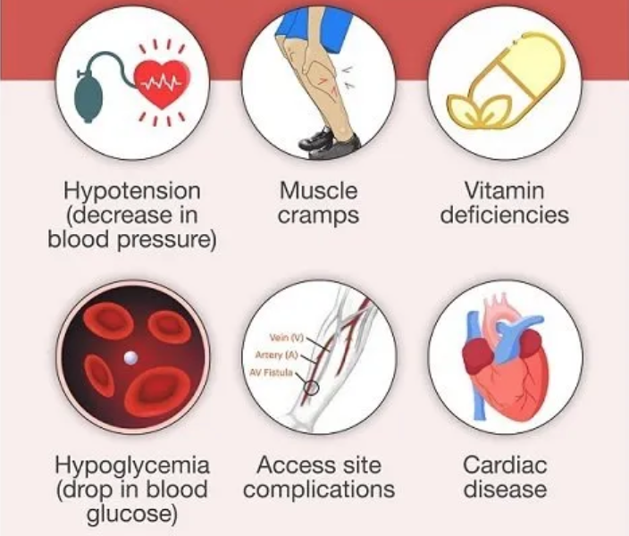
Gevaren van thuishemodialyse

Slide 23
Extra kosten voor water en elektriciteit
Voor nachtelijke thuishemodialyse --> 180 m³ extra water per jaar
Tegemoetkoming van de overheid (01-01-2024) = 7,94 € per behandeling
Extra kost van 350 tot 550 € per jaar

Slide 24
Wat kan de ziekenhuismanager vragen?
Kan je een kosten/baten analyse geven? Vanaf wanneer in balans (of winst). Wat met patiënten die op de actieve wachtlijst voor niertransplantatie staan
Wat is de verpleegkundige inzet?
Moet een wachtdienst gefinancierd worden?

Slide 25
Verpleegkundige ondersteuning

Slide 26
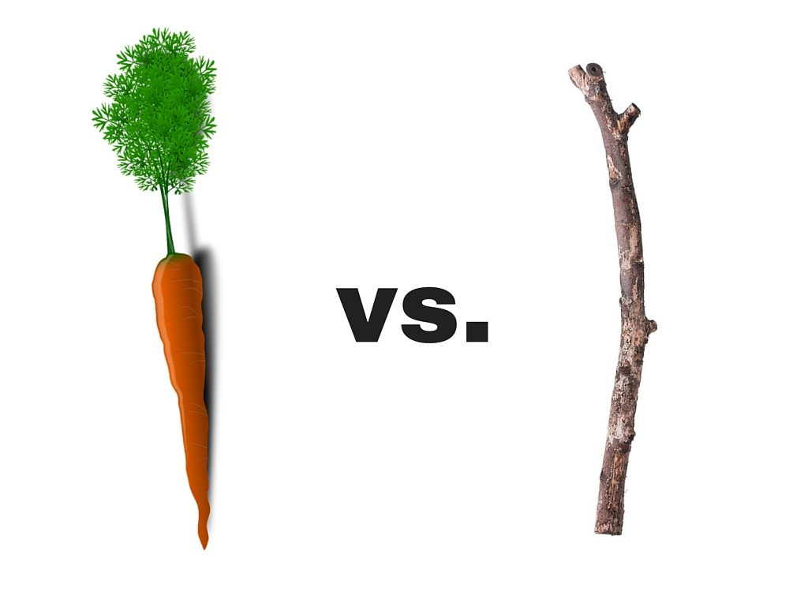
Wat interesseert de overheid?
Past thuisdialyse in het concept van doelmatige zorg? (zorg verlenen die aangepast is aan de klinische behoeften, in het licht van de bestaande wetenschappelijke kennis)
Wat met dialyse om de andere dag Wat met Physidia Of NxtStage thuisdialyse: 5 tot 6 keer per week
Hoeveel patiënten in thuisdialyse zijn/blijven aan het werk? Cfr onderliggende gedachte bij alternatieve vormen van dialyse
Hoe worden thuisvormen van dialyse best gefaciliteerd?
‘carrot’ versus ‘stick’

Slide 27
Conclusie 1
Thuisdialyse (hemodialyse en peritoneale dialyse) zijn geen LOW COST dialyse strategieën
maar passen wel in het concept van doelmatige zorg
- goede zorg
- op het juiste moment
- aan de juiste cliënt
- rekening houdend met toekomstbestendigheid van de zorg

Slide 28
Conclusie 2: thuis dialyse -> koste wat het kost
Aanbieden van thuisdialyse vraagt eensgezindheid en overtuiging
Bij patiënt en familie
Bij medisch equipe (artsen en verpleegkundigen)
Bij de ziekenhuisdirectie
Aanbieden van thuisdialyse vraagt tijd
Educatie en stimuleren van de patiënt zelfredzaamheid tijdens CKD-traject
Opleiding bij het starten
Problemen oplossen tijdens looptijd
Aanbieden van thuisdialyse vraagt geld
Voor de patiënt: elektriciteit en water
Voor ziekenhuis: toegewezen team
Voor overheid: indien dialysefrequentie hoger is dan 3

Slide 29
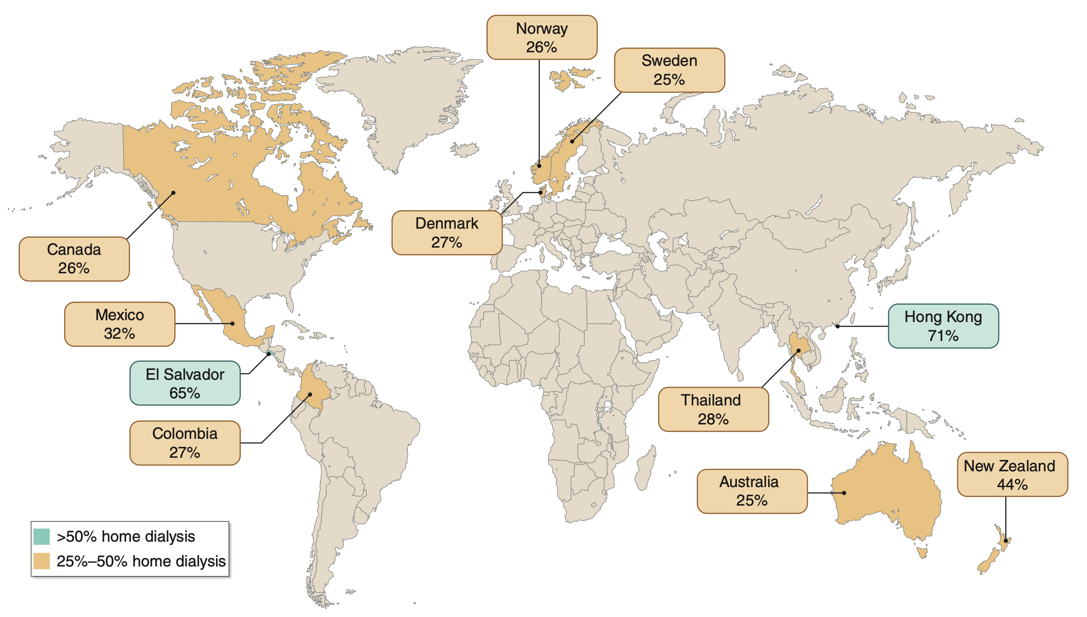
Home dialysis: conclusions from a Kidney Disease: Improving Global Outcomes (KDIGO) Controversies Conference
Kidney International (2023) 103, 842–858

